Slide 1
MathKGZ --
Бөлчөктөрдү, ондуктарды жана пайыздарды иреттөө– Сабак
Бул ресурс математикалык ыкманын жандуу демонстрацияларын камсыз кылат.
Анимацияларды текшерип, сабагыңызга КЕРЕГИ ЖОК слайддарды ӨЧҮРҮП САЛЫҢЫЗ.

Slide 2
























$$0.801$$
Бөлчөктөрдү, ондуктарды жана пайыздарды ирээттөө
①
Ар бир сап жана ар бир тилке өсүү тартибинде (кичинеден чоңго карай) болушу үчүн бардык маанилерди бош торчого ирээттеңиз.
Эң кичинекей
Эң чоң
А$)$
$$\frac{1}{2}$$
$$\frac{6}{20}$$
$$61\%$$
$$\frac{1}{10}$$
$$\frac{4}{5}$$
$0.$9
$$\frac{3}{4}$$
$$22\%$$
$$0.43$$
Эң чоң
Эң чоңу
Эң кичинекей
Эң чоң
Б$)$
$$\frac{4}{10}$$
0.33
$$83\%$$
$$\frac{19}{20}$$
$$61\%$$
$$0.62$$
$$\frac{9}{25}$$
$$\frac{7}{10}$$
$$5\%$$
$$\frac{4}{25}$$
$$\frac{1}{4}$$
Эң чоң
$$0.89$$
Эң чоңу

Slide 3



























$$0.801$$
Бөлчөктөрдү, ондуктарды жана пайыздарды ирээттөө
②
Ар бир сап жана ар бир тилке өсүү тартибинде (кичинеден чоңго карай) болушу үчүн бардык маанилерди бош торчого ирээттеңиз.
А$)$
80%
$$0.3$$
$$55\%$$
Эң кичинекей
Эң чоң
$$\frac{3}{20}$$
$$0.64$$
$$\frac{21}{25}$$
$$\frac{13}{20}$$
$$0.5$$
$0.5$5
Эң чоң
$$33\%$$
0.805
$$\frac{12}{25}$$
Эң чоңу
Б$)$
$$\frac{3}{4}$$
$$\frac{75}{1000}$$
Эң кичинекей
Эң чоң
$$101\%$$
$$\frac{123}{200}$$
$$\frac{19}{25}$$
$$0.801$$
$$7\%$$
0.33
$$\frac{1}{3}$$
$$\frac{6}{5}$$
$$0.28$$
$$67\%$$
$$\frac{3}{25}$$
$$1.04$$
$$0.06$$
$$30.3\%$$
Эң чоң
Эң чоңу

Slide 4
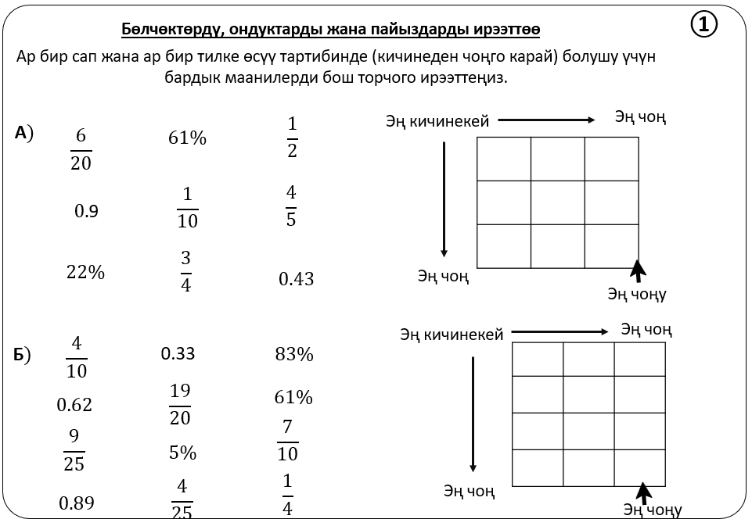













САБАК
Ар бир санды бирдей форматка айландырыңыз:
Ондуктарга
Берилген сандарды эң кичинеден
чоңго ирээтке келтириңиз.
$$\frac{21}{50}$$
$$0.4$$
$$39\%$$
÷ 100
× 2
$$\frac{}{100}$$
$$\frac{21}{50}$$
$$42$$
$$=$$
$$0.4$$
$$0.39$$
②
①
× 2
$$= 0.42$$
③
Түпнуска сандарды ирээттеңиз.
$$\frac{21}{50}$$
$$39\%$$
$$0.4$$

Slide 5
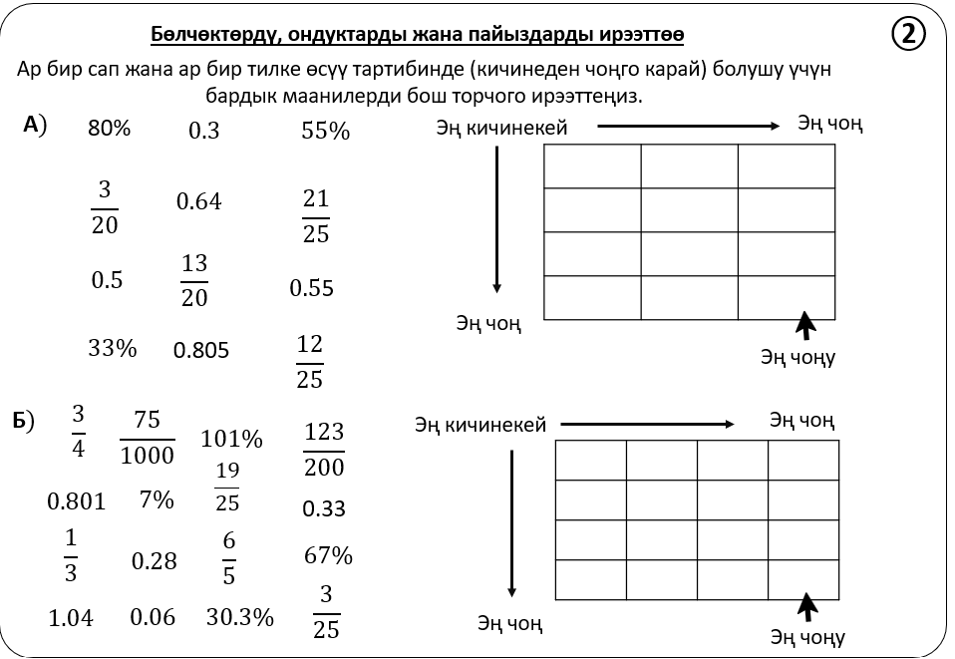
САБАК
Ар бир санды бирдей форматка айландырыңыз:
Ондуктарга
Берилген сандарды эң кичинеден
чоңго ирээтке келтириңиз.
$$\frac{21}{50}$$
$$0.4$$
$$39\%$$
÷ 100
× 2
$$\frac{}{100}$$
$$\frac{21}{50}$$
$$42$$
$$=$$
$$0.4$$
$$0.39$$
②
①
× 2
$$= 0.42$$
③
Түпнуска сандарды ирээттеңиз.
$$\frac{21}{50}$$
$$39\%$$
$$0.4$$

Slide 6





















$$0.801$$
Бөлчөктөрдү, ондуктарды жана пайыздарды ирээттөө
①
Ар бир сап жана ар бир тилке өсүү тартибинде (кичинеден чоңго карай) болушу үчүн бардык маанилерди бош торчого ирээттеңиз.
Эң кичинекей
Эң чоң
А$)$
$$\frac{1}{2}$$
$$\frac{6}{20}$$
$$61\%$$
$$\frac{6}{20}$$
$$\frac{1}{10}$$
$$22\%$$
$$\frac{1}{10}$$
$$\frac{4}{5}$$
$$\frac{1}{2}$$
$0.$9
$$0.43$$
$$61\%$$
$$\frac{3}{4}$$
$$\frac{4}{5}$$
$0.$9
$$\frac{3}{4}$$
$$22\%$$
$$0.43$$
Эң чоң
Эң чоңу
Эң кичинекей
Эң чоң
Б$)$
$$\frac{4}{10}$$
0.33
$$83\%$$
$$\frac{4}{25}$$
$$\frac{1}{4}$$
$$5\%$$
$$\frac{19}{20}$$
$$61\%$$
0.33
$$\frac{9}{25}$$
$$\frac{4}{25}$$
$$0.62$$
$$\frac{9}{25}$$
$$\frac{7}{10}$$
$$61\%$$
$$0.62$$
$$\frac{7}{10}$$
$$5\%$$
$$83\%$$
$$0.89$$
$$\frac{19}{20}$$
$$\frac{4}{25}$$
$$\frac{1}{4}$$
Эң чоң
$$0.89$$
Эң чоңу

Slide 7



























$$0.801$$
Бөлчөктөрдү, ондуктарды жана пайыздарды ирээттөө
②
Ар бир сап жана ар бир тилке өсүү тартибинде (кичинеден чоңго карай) болушу үчүн бардык маанилерди бош торчого ирээттеңиз.
А$)$
80%
$$0.3$$
$$55\%$$
Эң кичинекей
Эң чоң
$0.0$5
$$\frac{3}{20}$$
$$0.3$$
$$\frac{3}{20}$$
$$0.64$$
$$\frac{21}{25}$$
$$33\%$$
$$\frac{12}{25}$$
$$0.5$$
$$\frac{13}{20}$$
$$55\%$$
$$0.64$$
$$\frac{13}{20}$$
$$0.5$$
$0.0$5
Эң чоң
80%
0.805
$$\frac{21}{25}$$
$$33\%$$
0.805
$$\frac{12}{25}$$
Эң чоңу
Б$)$
$$\frac{3}{4}$$
$$\frac{75}{1000}$$
Эң кичинекей
Эң чоң
$$101\%$$
$$\frac{123}{200}$$
$$\frac{75}{1000}$$
$$\frac{3}{25}$$
$$\frac{19}{25}$$
$$0.06$$
$$7\%$$
$$0.801$$
$$7\%$$
$$30.3\%$$
0.33
$$\frac{1}{3}$$
$$\frac{123}{200}$$
0.33
$$\frac{1}{3}$$
$$\frac{6}{5}$$
$$0.\dot{6}$$
$$67\%$$
$$\frac{3}{4}$$
$$\frac{19}{25}$$
$$0.\dot{6}$$
$$67\%$$
$$\frac{3}{25}$$
$$0.801$$
$$101\%$$
$$1.04$$
$$\frac{6}{5}$$
$$1.04$$
$$0.06$$
$$30.3\%$$
Эң чоң
Эң чоңу

Slide 8
Суроолор барбы?
Комментарийлер?
Сунуштар?
…же ката таптыңызбы!?
Турдуу пикирлер учун ыраазычылык билдиребиз.
Сураныч, электрондук кат жөнөтүңүз:
mathematicskgz@gmail.com

